Slide 1
Estadística per a les Biociències
Expansión de células beta pancreáticas in vitro
Laura Julià Melis
Víctor Navarro Garcés
Marta Piñol Palau

Slide 2
Índice
Introducción
Información previa.
Objetivos
Materiales y métodos
Naturaleza de los datos
Diseño experimental
Métodos utilizados en el análisis
Análisis qPCR
Análisis de inmunofluorescencia
Tipos de microarrays utilizados
Análisis de datos con R
Bibliografía

Slide 3
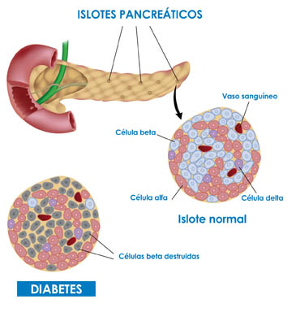
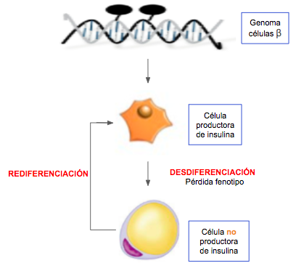
Introducción
Fuente:http://redpacientes.com/post/DB1/trasplante_celulas_islotes_pancreaticos

Slide 4
2. Objetivos
Rastreo de linaje celular
Análisis epigenéticos
Hipótesis
Existencia de células beta-derivadas (BDC) supervivientes de la desdiferenciación.
Replicación de las células BDC.
Los genes se han mantenido a pesar de no haberse transcrito
La célula desdiferenciada ha mantenido su epigenoma y por lo tanto, es el epigenoma el responsable de que la célula pueda seguir produciendo insulina.

Slide 5
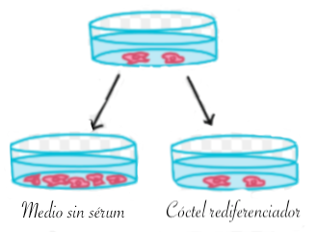
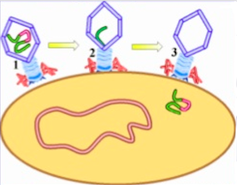
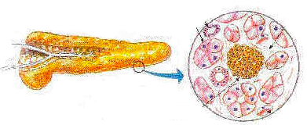
3. Materiales y métodos
Naturaleza de los datos
Paso 1
Paso 2
Paso 3
Resultado final
Obtención de células beta
Separación de condiciones
No diferenciación de las células no tratadas
Dos tipos de células cultivadas:
Se utilizó un lentivirus (virus de infección lenta) al que se le introdujo un plásmido con un gen particular expresamente para inhibir el gen SLUG de las células beta. Este gen codifica una proteína que reprime la transcripción de ciertas secuencias que hacen que la célula se desdiferencie.
Células expandidas re-diferenciadas (RC).
Células expandidas no diferenciadas (medio SFM infectadas con el virus).
Los islotes de los donantes se disociaron en células individuales, y las células beta se marcaron, se expandieron y cultivaron.
Algunas células se mantuvieron en un medio sin sérum (SFM) mientras que otras fueron tratadas con un cóctel de rediferenciación (RC).

Slide 6
3. Materiales y métodos
Diseño experimental
Objetivo: determinar si las células de islotes expandidas y re-diferenciadas consiguen más células beta que segreguen insulina.
Variable respuesta: intensidad del color para medir la expresión génica.
Factor: medio en el que se encuentran las células.
La expresión génica fue estudiada en:
Células de islotes no expandidas (4 donantes).
Células de islotes expandidas y no diferenciadas (4 donantes).
Células de islotes expandidas y re-diferenciadas (3 donantes).
ANOVA
1 factor a 3 niveles

Slide 7
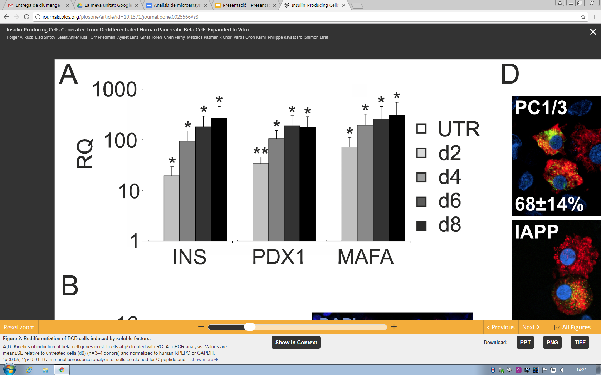
3. Materiales y métodos
Métodos utilizados en el análisis
Análisis qPCR
Detección de ácidos nucleicos y secuencias cortas de adn.
Marcado con un fluoróforo.
Termociclador con sensores para medir la fluorescencia.
Temperatura de fusión.
Los valores de fluorescencia se expresan como logaritmos.

Slide 8
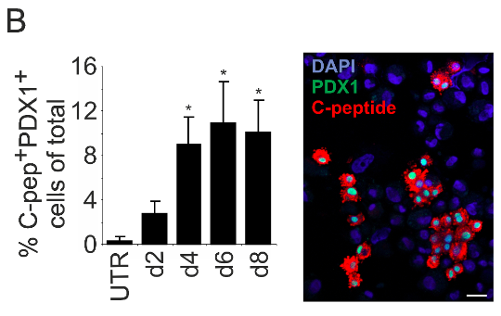
3. Materiales y métodos
Métodos utilizados en el análisis
Análisis de inmunofluorescencia
Anticuerpos combinados con componentes fluorescentes.
Usada para evaluar células en suspensión, células cultivadas, células en tejidos
y células en microarrays.
Tipos de inmunofluorescencia:
· Primaria(directa): un solo anticuerpo
· Secundaria(indirecta): dos o más anticuerpos.

Slide 9
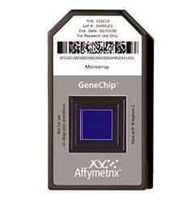

3. Materiales y métodos
Microarrays utilizados
Affymetrix GeneChip Human Gene 1.0 STE Arrays.
microarrays de expresión de oligonucleótidos sintetizados in situ (1 color)
Archivos CEL utilizando PartekH Genomics Suite Tm

Slide 10
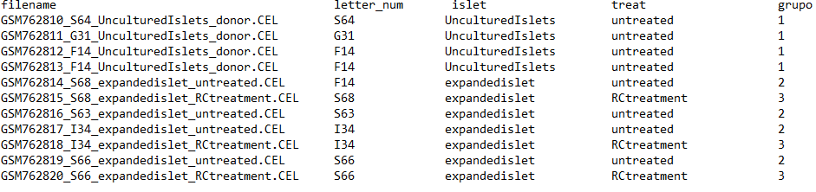
4. Análisis de datos con R
Directorios y opciones de trabajo.
Lectura de datos
datos obtenidos en formato .CEL
targets.txt

Slide 11
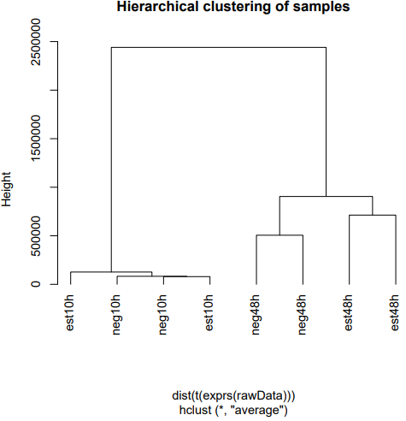
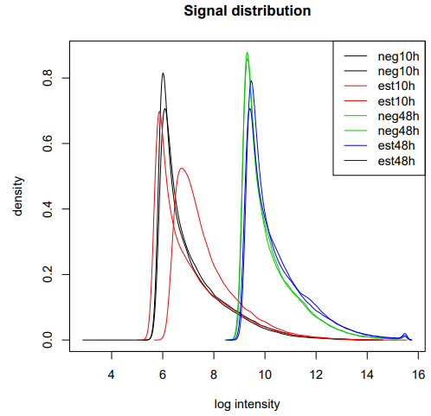
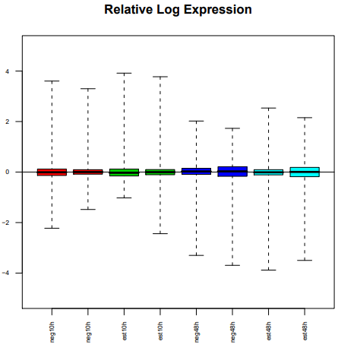
4. Análisis de datos con R
3. Exploración, Control de Calidad y Normalización

Slide 12
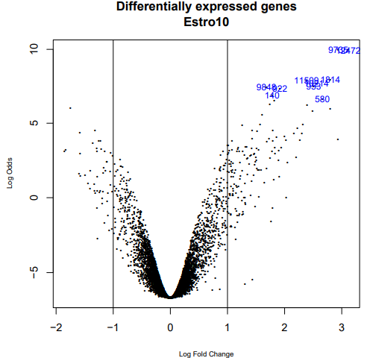
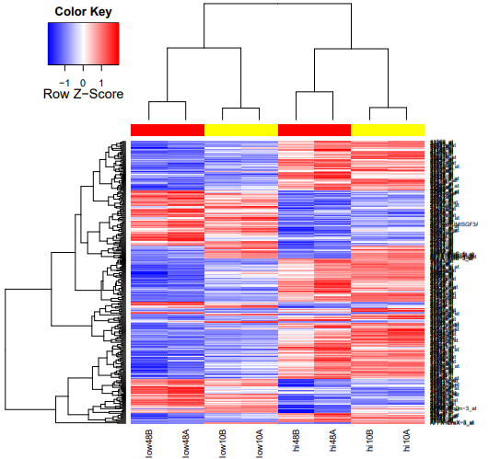
4. Análisis de datos con R
4. Selección de genes diferencialmente expresados.
Estimación del modelo, contrastes
Comparaciones múltiples
Identificación de genes seleccionados

Slide 13
5. Bibliografía
Artículo de la investigación:
Russ, H., Sintov, E., Anker-Kitai, L., Friedman, O., Lenz, A., Toren, G., Farhy, C., Pasmanik-Chor, M., Oron-Karni, V., Ravassard, P. and Efrat, S. (2011). Insulin-Producing Cells Generated from Dedifferentiated Human Pancreatic Beta Cells Expanded In Vitro. Disponible en: http://journals.plos.org/plosone/article?id=10.1371/journal.pone.0025566
Análisis qPCR:
Biocompare.com. Quantitative PCR (qPCR) | Biocompare.com. Disponible en: https://www.biocompare.com/PCR-Real-Time-PCR/7217-Real-Time-PCR/.
Es.wikipedia.org. (2017). PCR en tiempo real. Disponible en: https://es.wikipedia.org/wiki/PCR_en_tiempo_real.
Biología Molecular. Cuantificación de Ácidos Nucleicos. Disponible en: https://biologiamolecularinteractiva.wordpress.com/about/cuantificacion-de-acidos-nucleicos/.
Análisis inmunofluorescencia:
Eurodiagnostica.com. Immunofluorescence technique. Disponible en: http://www.eurodiagnostica.com/index.php?headId=3&pageId=3&catId=10.
Análisis de datos con R
Sánchez, A. (2009). Ejemplo de Análisis de Datos de Microarrays con R y Bioconductor. [online] Ub.edu. Disponible en: http://www.ub.edu/stat/docencia/bioinformatica/microarrays/ADM/labs/estrogen/Ejemplo_Estrogen.pdf.

